Slide 1
„Všechno v mém životě souvisí“, zkráceně MINIPODNIKY, č. CZ.1.07/1.1.00/54.0041.
Základní škola Mohelnice Mlýnská 1

Slide 2
Minipodniky

Slide 3
Fotografické studio
Hlavním cílem projektu je efektivně a optimálně zasvětit žáky do problematiky fotografování tak, aby měli zejména v rámci využití počítačové grafiky možnost získat v této oblasti praktické zkušenosti, které poté mohou využít v dalším životě.
Cílem je využít improvizované fotografické studio, kde by se žáci prakticky seznámili s pravidly pořizování fotografií v různých situacích a podmínkách.
Práce žáků a výstupy v rámci tohoto projektu budou prezentovány na školních webových stránkách.

Slide 4
Fotografické studio
Vybavení
Digitální zrcadlovka + objektiv
Blesk
Studiové blesky
Plátno
Stativ
Stabilizátor
Software – úprava fotografii

Slide 5
Práce žáků ve fotostudiu
Přihlášení se do soutěže – „jeden za všechny, všichni za stůl“.
Registrace do soutěže
Tvorba soutěžního videa ( práce žáků minipodniku Fotostudio)
Hlasování v této soutěži

Slide 6
Soutěž – „jeden za všechny, všichni za stůl“.
Vítězství v Olomouckém kraji a získání první ceny.
3x pingpongový stůl
Hlavní cena – pingpongová show – za účasti olympijské medailistky a mistryně světa v trojskoku Šárky Kašpárkové, jednoho z nejúspěšnějších paraolympioniků Ivana Karabce a Ľubomíra Pišteje, úřadujícího mistra Slovenska ve čtyřhře.

Slide 7
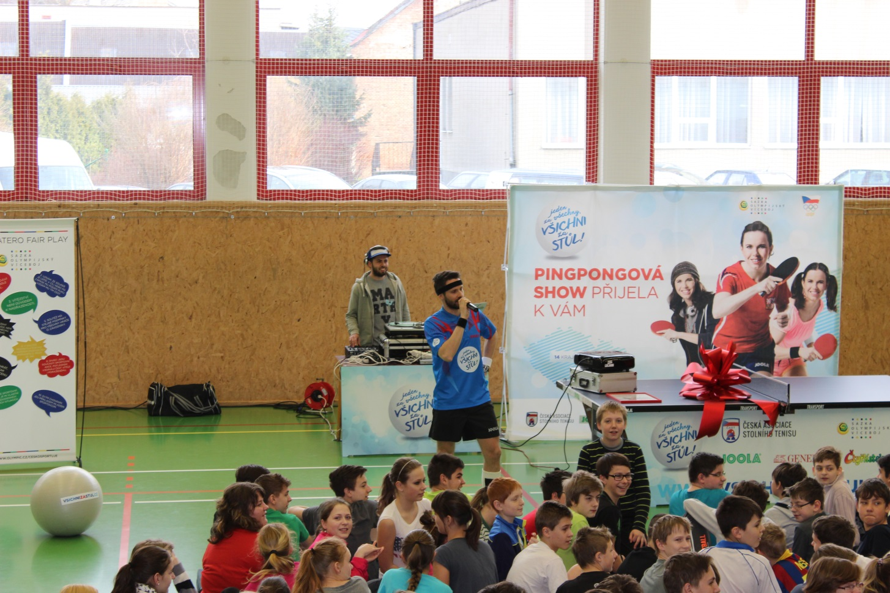

Slide 8
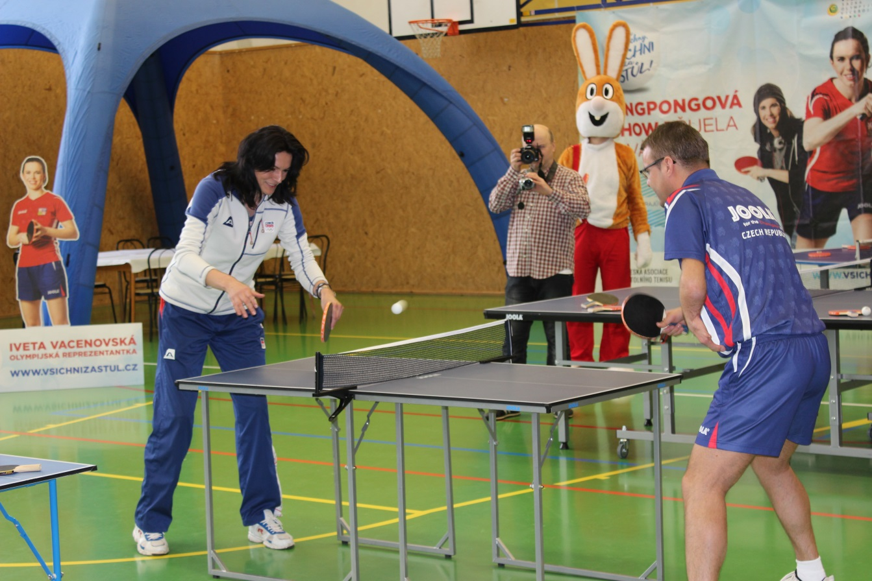

Slide 9
Vítězné video v soutěži

Slide 10
Ukázka prací našich žáků v rámci minipodniku Fotostudio: sportovní akce školy, exkurze a ostatní akce pořádané naší školou

Slide 11
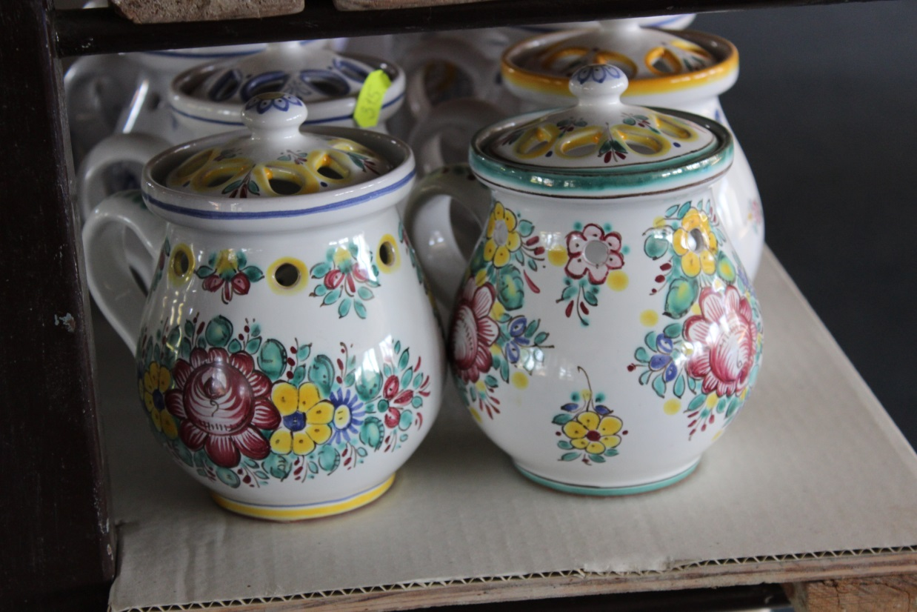
Exkurze – keramická dílna Tupesy

Slide 12
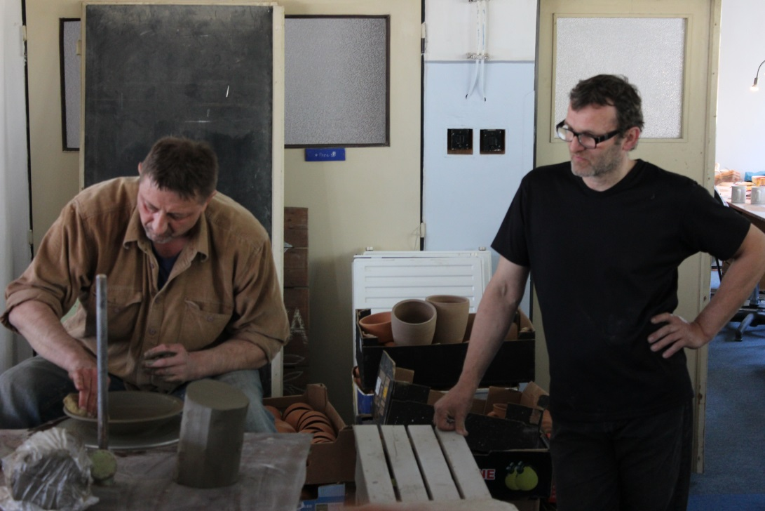
Exkurze – keramická dílna Tupesy

Slide 13
Exkurze – keramická dílna Tupesy

Slide 14
Exkurze – keramická dílna Tupesy

Slide 15
Exkurze – Olomouc a keramická dílna Tawa

Slide 16
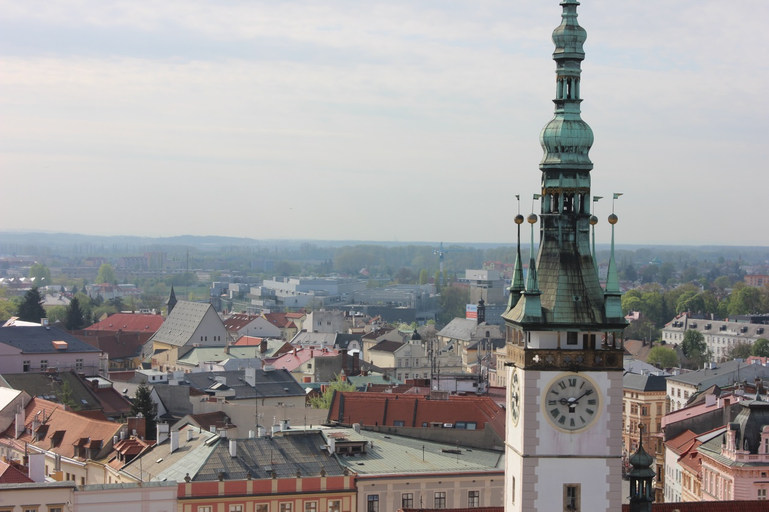
Exkurze – Olomouc keramická dílna Tawa

Slide 17
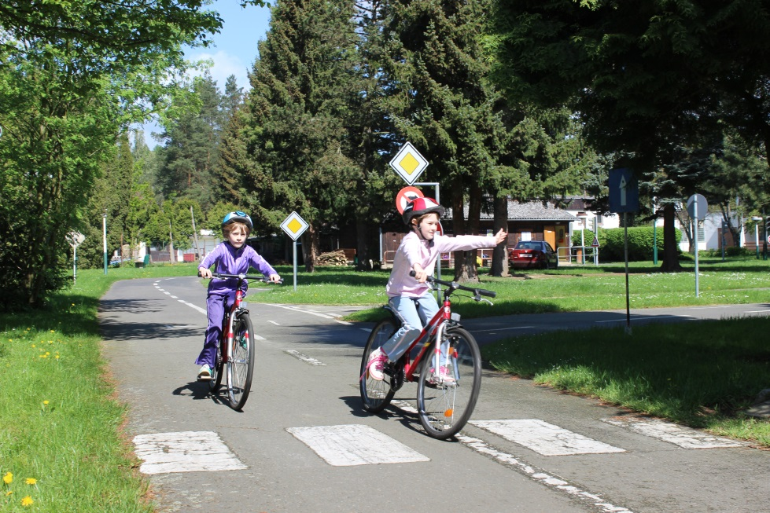
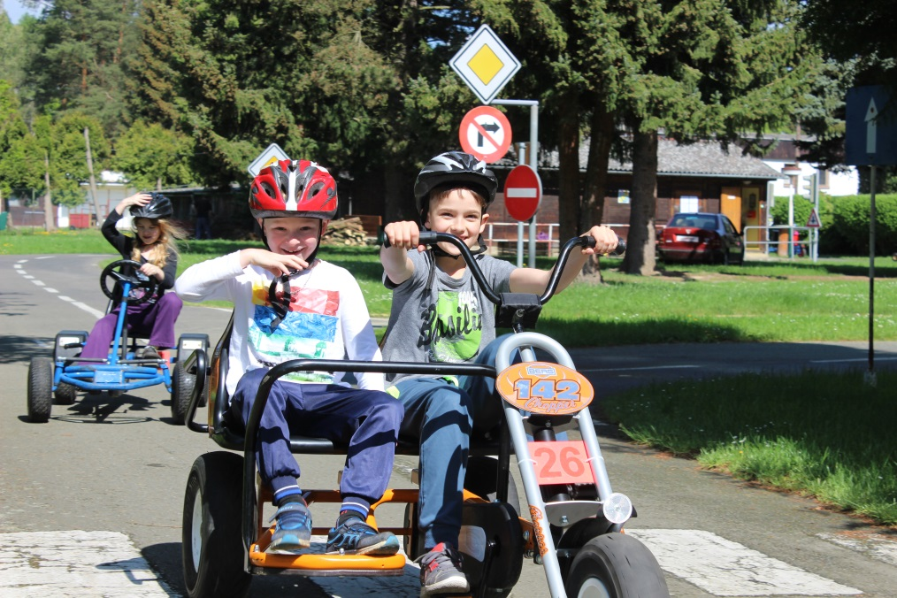
Dopravní hřiště Mohelnice

Slide 18
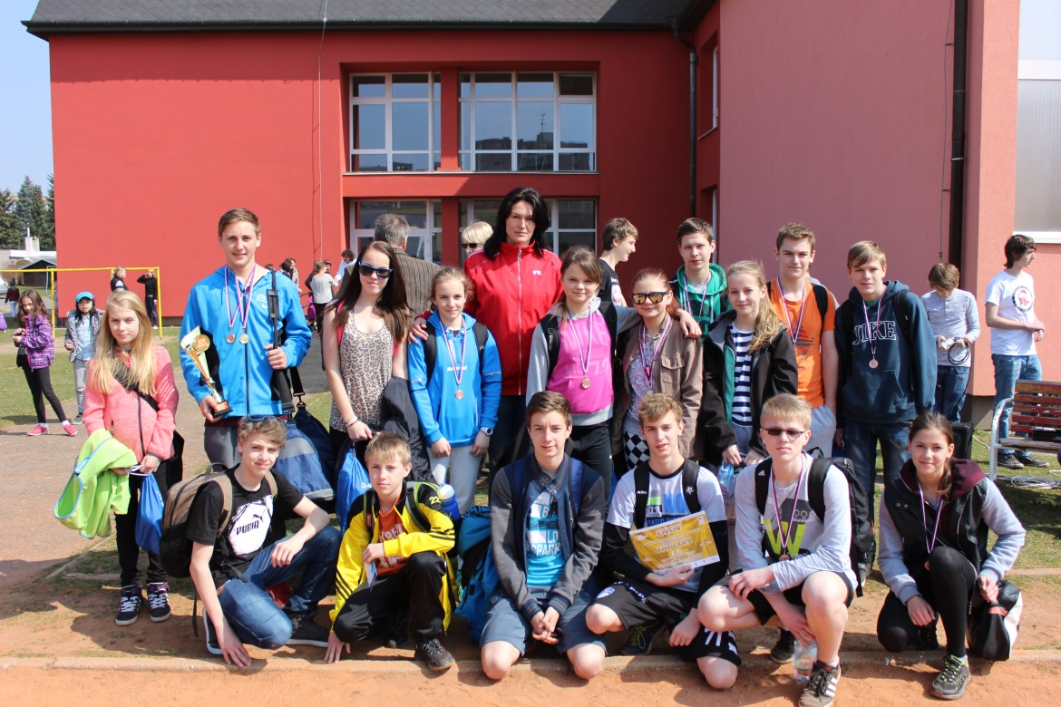
OVOV sportovní soutěž

Slide 19
Jak se žije s handicapem

Slide 20
Fotosoutěž
V minipodniku fotosutdio chystáme v měsíci červen školní fotosoutěž
Malá ukázka fotografií žáků

Slide 21
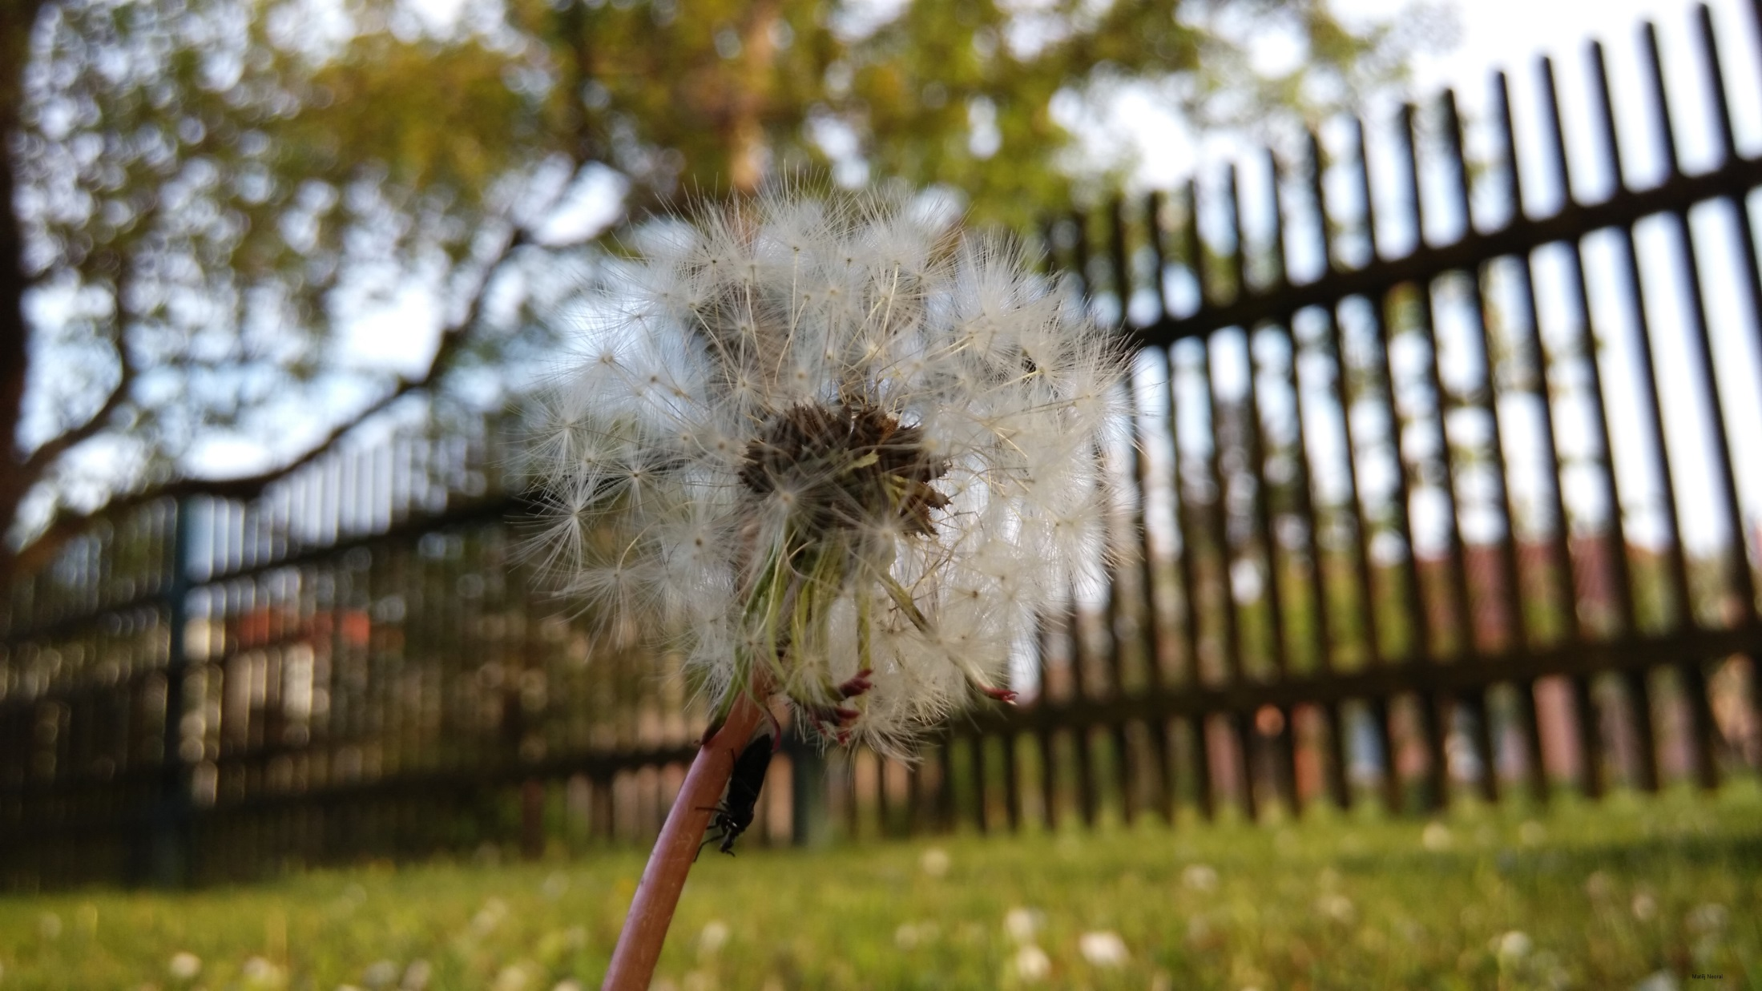

Slide 22
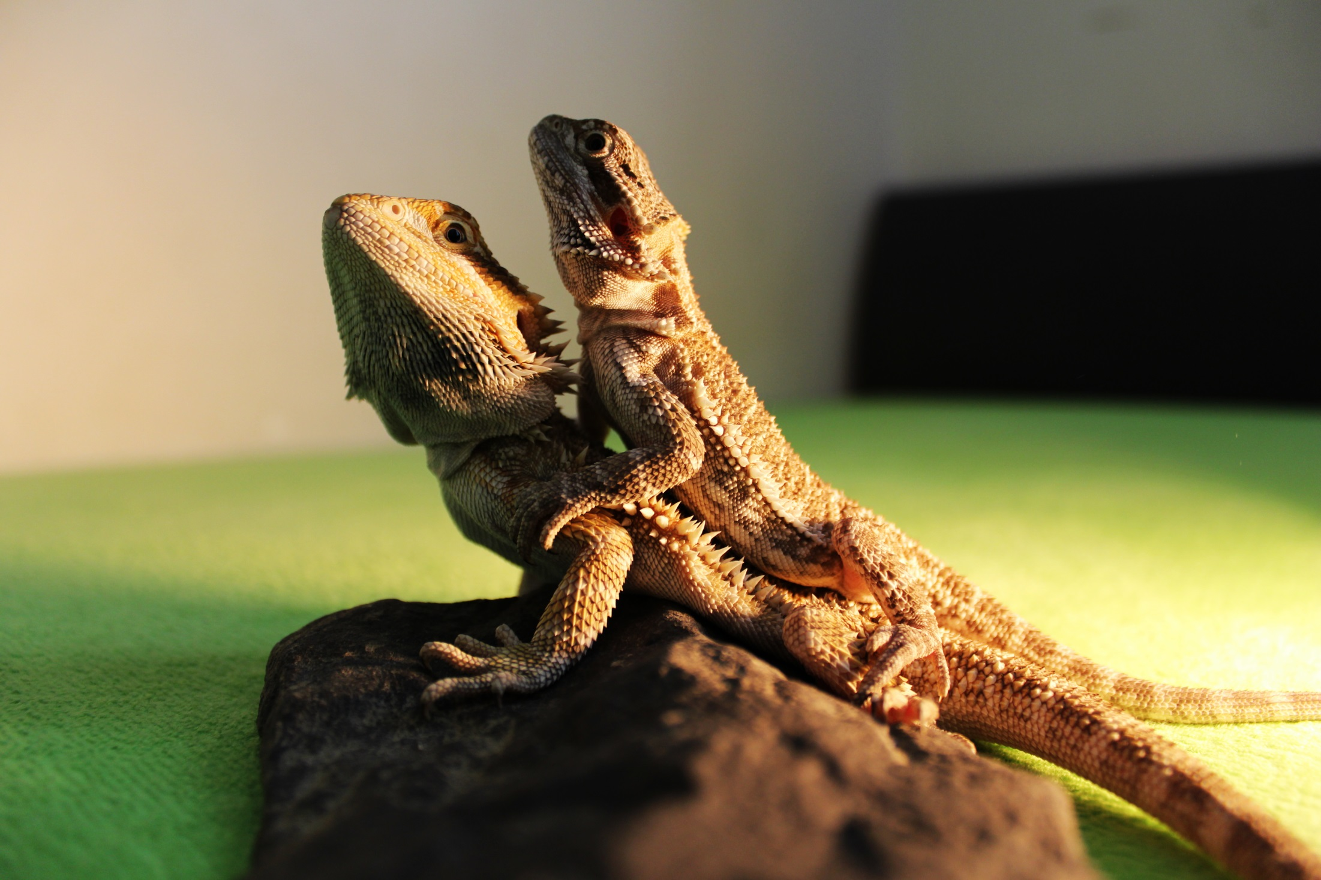

Slide 23
